Slide 1

CH17 作業排程
人資所三 M994050005 葉姿欣
企碩乙一 M014012029 林瀛宗
企碩乙一 M014012002 陳星霖
企碩乙一 M014012005 陳志清
指導老師：盧淵源 教授

Slide 2
Agenda
17-1 製造執行系統
17-2 工作中心的本質與重要性
17-3 優先法則與技術
17-4 現場生產控制
個案分析

Slide 3
17-1 製造執行系統

Slide 4

17-1 製造執行系統
Manufacturing Execution System (MES)
MES
接獲訂單
進行生產
流程控制
產品完成
1. 主動收集及監控生產資料
2. 確保產品生產品質
Notes:
1.製造執行系統MES（Manufacturing Execution System），也可稱為「工廠營運管制系統」，是用來幫助企業從接獲訂單、進行生產、流程控制一直到產品完成，主動收集及監控製造過程中所產生的生產資料，以確保產品生產品質的應用軟體。

Slide 5

17-1 製造執行系統
源起:
  高科技產業的製程相當複雜
  異常生產狀況頻繁發生
  ERP V.S. MES
  (以財務、會計為主 V.S. 以工廠營運為考量)
Notes:
在IC、LCD、PCB及電子零組件等高科技產業中，由於製造現場流程複雜，分批、併批、跳批、外包、插單、抽單等異常生產狀況極為頻繁，使得傳統上以財務、會計為出發點之ERP系統中之製造相關模組難以勝任，於是從工廠營運層考量的專用型MES便應運而生。

Slide 6
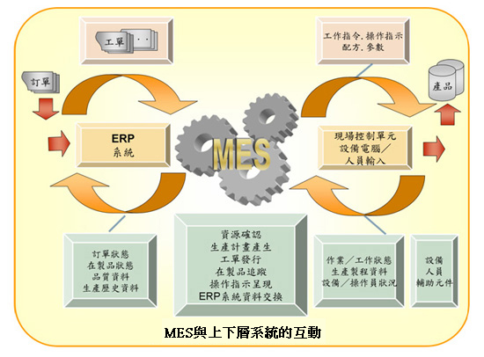
17-1 製造執行系統
Notes:
串接前端ERP及現場端，幫助企業從接獲訂單、進行生產、流程控制一直到產品完成，主動收集及監控製造過程中所產生的生產資料，以確保產品生產品質的應用軟體。

Slide 7
17-2 工作中心的本質與重要性

Slide 8
17-2 工作中心的本質與重要性
工作中心
  組織生產資源以完成生產作業的單位
  可能一部機器 or 多部機器組成 or 一個執行工作的區域
  可分為：零工式生產(Job-Shop)、生產流程、裝配線或群組技術中心（GT Cell)
Notes:
定義：企業內組織生產資源以完成生產作業的單位
組成：工作中心可能是由單一的一部機器，或是多部機 器組成，也可能是指一個執行工作的區域。
劃分：依據零工式生產(Job-Shop)、生產流程、裝配線或群組技術中心（GT Cell)來區分

Slide 9
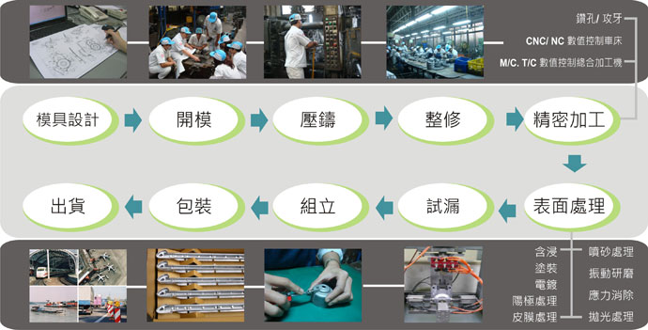
17-2 工作中心的本質與重要性
零工式生產
  將一群具有相同功能的機器設備擺在一起
  由排程決定工作的順序及指派合適的機器設備
Notes:
零工式生產
將一群具有相同功能的機器設備(鑽床、搪孔機、沖床) 擺在一起，
由排程決定工作的順序及指派合適的機器設備

Slide 10
17-2 工作中心的本質與重要性
排程系統的分類
  依產能考量分類
  依生產的時間分類

Slide 11
17-2 工作中心的本質與重要性
排程系統的分類
  依產能考量分類
  依生產的時間分類
無限負載
只考慮作業的需求時間
不考慮工作中心是否有足夠產能
有限負載
考慮了每一筆訂單所需的整備及執行時間等排程細節
也不考慮作業的加工順序
Notes:
Type1.無限負載 ( Infinite Loading ) :
指工作分派到工作中心時，只考慮作業的需求時間， 而不考慮工作中心是否有足夠產能來完成所有的作業，也未考慮作業的加工順序。
Type2.有限負載 ( Finite Loading ) :
實際考慮了每一筆訂單所需的整備及執行時間等排程細節，基本上，此時系統將精確的決定工作時間內工作中心在每個時間進行的工作，當有零件短缺時，訂單將進入排隊等候，直到上一個作業完成送達可用零件。

Slide 12
17-2 工作中心的本質與重要性
排程系統的分類
  依產能考量分類
  依生產的時間分類
正向排程
系統接到訂單之後，向前排定每項作業的完成時間
反向排程
由未來的某特定日期反向回推各作業的時間
提供各訂單的最早完成時間
提供各訂單最晚必須開始的時間
Notes:
Type1.正向排程:
指系統接到訂單之後，向前排定每項作業的完成時間，可以提供各訂單的最早完成時間。
Type2.反向排程:
是由未來的某特定日期(可能的交期)反向回推各作業的時間，可提供各訂單最晚必須開始的時間。

Slide 13
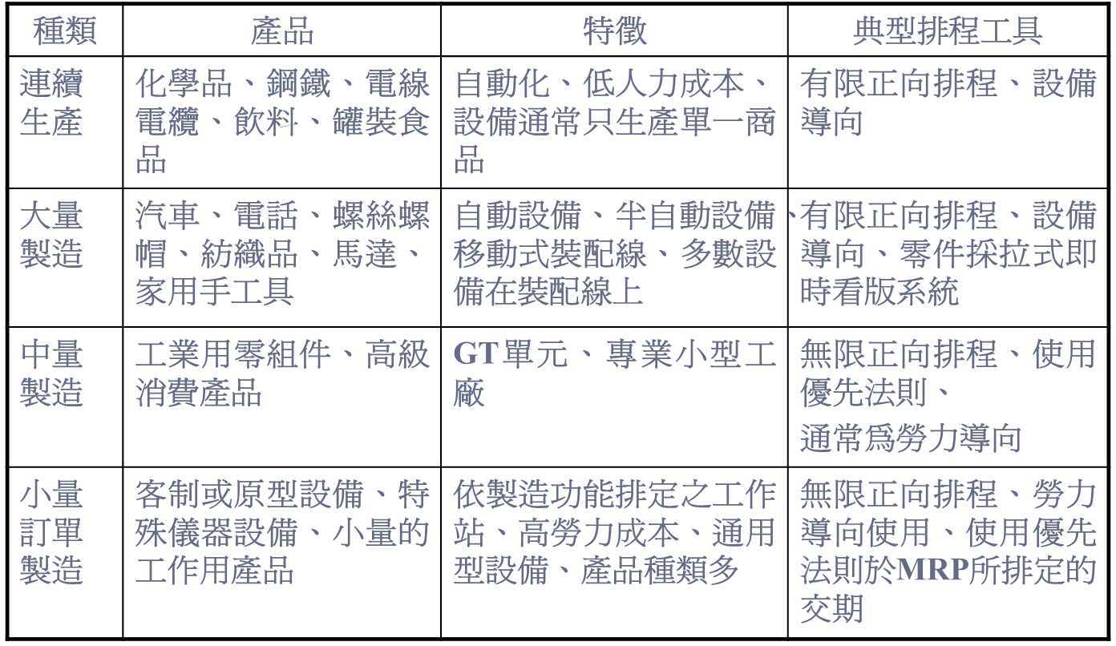
17-2 工作中心的本質與重要性
Notes:
不同流程的排程方法

Slide 14
17-2 工作中心的本質與重要性
工作中心的排程目標
  配合交期
  最小前置時間
  最小整備時間或成本
  最少WIP存貨
  最大的機器/人力的利用率
Notes:
很難同時達成所有目標，故應以整體系統的觀點，確保工作中心的目標配合組織的作業策略。

Slide 15
17-2 工作中心的本質與重要性
如何決定作業的順序? 優先法則
  先到先服務 ( First Come First Serve )
  最短作業時間
  交期最早的優先處理
  剩餘寬裕時間
  每項作業的剩餘寬裕時間
  關鍵比率
關鍵
比率
目前
日期
尚需工作天數
交期
Notes:
先到先服務 ( First Come First Serve )。
最短作業時間 : 先處理完成時間最短的工作，再執行次短的工作，以此類推。
交期最早的優先處理。
剩餘寬裕時間 : 交期扣除作業時間，最短的優先處理。
5. 每項作業的剩餘寬裕時間 : 剩餘寬裕時間 / 剩餘的作業數，最短的，優先處理。
6. 關鍵比率：計算交期減掉目前日期，再除以尚需的工作天數，比例最小的優先處理。

Slide 16
17-3 優先法則與技術

Slide 17
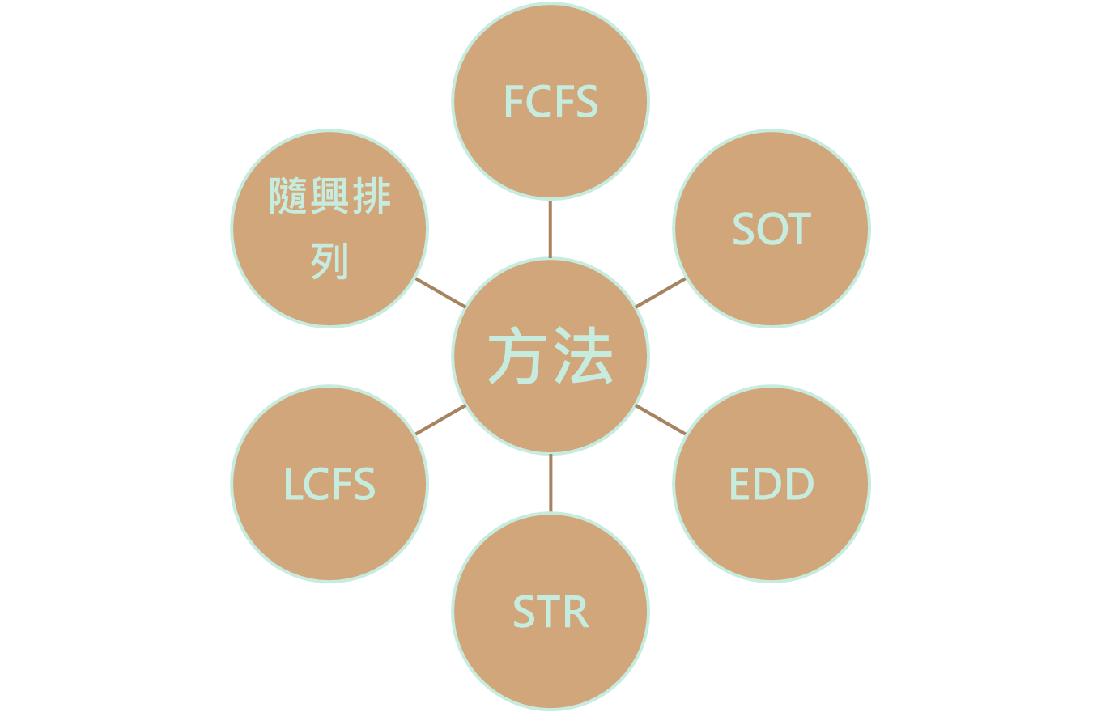
N項作業的單機排程方法
Notes:
優先法則有六個方法，接下來會用例子來做介紹~

Slide 18
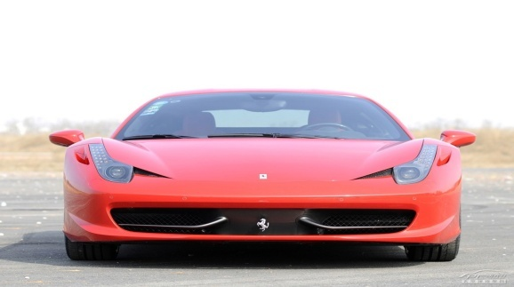
有5個富二代們家裡很有錢，他們在18歲生日的時候會各收到一輛頂級手工汽車，但因家裡有錢的程度不同，所以有下列5種不同品牌的車子，假如你是一家專門製造各大品牌公司的手工汽車工廠，而你每次只能做一樣工作，接到訂單如下：
工作
（依到達順序）
處理(作業)
時間(月)
期限(距離現在月數)
賓士
保時捷
奧迪
法拉利
寶馬(BMW)
3
4
2
6
1
5
6
7
9
2
Notes:
課本用A~E可能比較不具體一，用大家比較熟悉有趣的的方式來進行介紹~

Slide 19
FCFS (先到先服務)
含等待時間
工作 (依到達順序) | 處理(作業)時間(月) (1) | 期限(距離現在月數) (2) | 流程(完成)時間 (3)=(3)+(1) | 延誤時間 (4)=(3)-(2)
賓士 | 3 | 5 | 0+3=3 | 0
保時捷 | 4 | 6 | 3+4=7 | 7-6=1
奧迪 | 2 | 7 | 7+2=9 | 9-7=2
法拉利 | 6 | 9 | 9+6=15 | 15-9=6
寶馬 | 1 | 2 | 15+1=16 | 16-2=14
TOTAL |  |  | 50 | 23
總流程時間=3+7+9+15+16=50月
流程平均時間=50/5=10月
結果：
只有賓士可以及時完成
其餘四個工作分別各延誤1月、2月、6月、14月
每個工作平均延誤23/5=4.6月
Notes:
First come first serve
(1)、(2)是已給的資料，去需計算出 流程和延誤時間
綁在一起看的話~~平均4.6天
延誤也包含等待時間

Slide 20
SOT(最短作業時間)
工作(依到達順序) | 處理(作業)時間(月) | 期限(距離現在月數) | 流程(完成)時間 | 延誤時間
寶馬 | 1 | 2 | 0+1=1 | 0
奧迪 | 2 | 7 | 1+2=3 | 0
賓士 | 3 | 5 | 3+3=6 | 6-5=1
保時捷 | 4 | 6 | 6+4=10 | 10-6=4
法拉利 | 6 | 9 | 10+6=16 | 16-9=7
TOTAL |  |  | 36 | 12
總流程時間=36月
流程平均時間=36/5=7.2月
結果：
寶馬及奧迪可以及時完成
賓士、保時捷、法拉利分別各延誤1月、4月、7月
每個工作平均延誤12/5=2.4月
Notes:
Short Operation Time
以處理(作業時間做排序)
等待時間是關鍵~
流程時間短，代表等待時間短。
20

Slide 21
EDD (最早交期日)
工作(依到達順序) | 處理時間(月) | 期限(距離現在月數) | 流程時間 | 延誤時間
寶馬 | 1 | 2 | 0+1=1 | 0
賓士 | 3 | 5 | 1+3=4 | 0
保時捷 | 4 | 6 | 4+4=8 | 8-6=2
奧迪 | 2 | 7 | 8+2=10 | 10-7=3
法拉利 | 6 | 9 | 10+6=16 | 16-9=7
TOTAL |  |  | 39 | 12
總流程時間=39月
流程平均時間=39/5=7.8月
結果：
寶馬、賓士可以及時完成
每個工作平均延誤12/5=2.4月
Notes:
Early due date ，以交期日做排序~
21

Slide 22
LCFS (晚到先服務)
工作(依到達順序) | 處理時間(月) | 期限(距離現在月數) | 流程時間 | 延誤時間
寶馬 | 1 | 2 | 0+1=1 | 0
法拉利 | 6 | 9 | 1+6=7 | 0
奧迪 | 2 | 7 | 7+2=9 | 9-7=2
保時捷 | 4 | 6 | 9+4=13 | 13-6=7
賓士 | 3 | 5 | 13+3=16 | 16-5=11
TOTAL |  |  | 46 | 20
總流程時間=46月
流程平均時間=46/5=9.2月
結果：
寶馬、法拉利可以及時完成
每個工作平均延誤20/5=4月
Notes:
22

Slide 23
Random (隨機排程~依喜好、直覺)
工作(依到達順序) | 處理時間(月) | 期限(距離現在月數) | 流程時間 | 延誤時間
法拉利 | 6 | 9 | 0+6=6 | 0
奧迪 | 2 | 7 | 6+2=8 | 8-7=1
賓士 | 3 | 5 | 8+3=11 | 11-5=6
寶馬 | 1 | 2 | 11+1=12 | 12-2=10
保時捷 | 4 | 6 | 12+4=16 | 16-6=10
TOTAL |  |  | 53 | 27
總流程時間=53月
流程平均時間=53/5=10.6月
結果：
只有法拉利可以及時完成
每個工作平均延誤27/5=5.4月
Notes:
依喜好隨機排程~
23

Slide 24
STR (先處理寬裕時間最短的工作)
工作(依到達順序) | 處理時間(月) | 期限(距離現在月數) | 流程時間 | 延誤時間
寶馬 | 1 | 2 | 0+1=1 | 0
賓士 | 3 | 5 | 1+3=4 | 0
保時捷 | 4 | 6 | 4+4=8 | 8-6=2
法拉利 | 6 | 9 | 8+6=14 | 14-9=5
奧迪 | 2 | 7 | 14+2=16 | 16-7=9
TOTAL |  |  | 43 | 16
二者相減後在排序
總流程時間=43月
流程平均時間=43/5=8.6月
結果：
寶馬與賓士可以及時完成
每個工作平均延誤16/5=3.2月
Notes:
期限-處理時間=寬裕時間
24

Slide 25
優先法則的比較
規則 | 總完成時間(月) | 平均完成時間(月) | 平均延誤(月)
FCFS | 50 | 10 | 4.6
SOT | 36 | 7.2 | 2.4
EDD | 39 | 7.8 | 2.4
LCFS | 46 | 9.2 | 4.0
隨機 | 53 | 10.6 | 5.4
STR | 43 | 8.6 | 3.2
結果：
SOT(最短作業時間)優於其他法則(完成時間比EDD短)
缺點：如果不斷有較短作業時間的工作插入(動態rolling)，可能造成
作業時間長的工作一直無法被執行
改善方式：中斷式SOT，當有某項工作等待的時間超過設定的上限
時，便自動將該項工作移至等候線的最前端等待優先執行
Notes:
SOT最短作業時間平均延誤與EDD相同，但總完成時間短故選之
動態rolling滾動~
25

Slide 26

結論與應用
邊際貢獻比較
*合理的假設前提：
處理時間多的營業效益高
工作(依到達順序) | 處理時間(月) | 期限(距離現在月數) | 流程時間 | 延誤時間
法拉利 | 6 | 9 | 0+6=6 | 0
保時捷 | 4 | 6 | 6+4=10 | 10-6=4
賓士 | 3 | 5 | 10+3=13 | 13-5=8
奧迪 | 2 | 7 | 13+2=15 | 15-7=8
寶馬 | 1 | 2 | 15+1=16 | 16-2=18
TOTAL |  |  | 60 | 38
總流程時間=60月
流程平均時間=60/5=12月
與其它方法比較，總流程時間最長，且延誤最大
結果：
只有法拉利可以及時完成
其餘四個工作分別各延誤4月
每個工作平均延誤38/5=7.6月
思考：優先法則是否與邊際貢獻互相矛盾?
Notes:
因為我這邊意外用了不同等級車款及而意外發現延伸一個思考model
前面提到最佳方案是SOT，可是像最貴的法拉利應該才是邊際貢獻最大的工作，抱持著這個想法，
以實驗的精神做做看，如果假設處理時間多則是貢獻最大的工作，會有什麼結果。
結果：流程時間長，延誤最大優先法則是否與邊際貢獻矛盾?
以此例而言的確存在矛盾，實務上，若有急單插入，會有兩種做法，
26

Slide 27
結論與應用
實務上的說明
目的
邊際貢獻大
的急單
其它工作時間允許
插單
其它工作時間不允許
與其它客戶協調
延後時間(折價，
以金錢換取時間)
其它工作時間不允許
庫存、加班、外包
等方式克服
Notes:
課本應該是將A~E工作視為同等重要依各種不同時間考量進行排序，但應用於實務上會有邊際貢獻等其它考量
因時間有限這邊提供這樣的應用可以給大家思考一下~ 與課本不同的部份

Slide 28
N項作業的雙機排程方法
  有兩項或兩項以上的工作必須依相同的順序在兩部機器上處理。
  這類的問題被稱為「n項作業-雙機問題」或是簡稱為「ｎ/2」。
  此方法被稱為Johnson法則。
  其目標是最小化從第一個工作開始到完成最後一個工作的總流程時間。
Notes:
28

Slide 29
Johnson法則步驟
步驟1：列出作業時間
工作 | 機器1上的作業時間 | 機器2上的作業時間
A | 3 | 2
B | 6 | 8
C | 5 | 6
D | 7 | 4
步驟2和3：選取最短的作業時間並加以指派，在機器2中，工作A的
作業時間短，因此優先被指派並最後執行。
(一旦被指派之後，工作A就不能再進入排程）
步驟4：重複步驟2和3直到排程結束。
C
B
D
A

Slide 30
使用Johnson法則的最佳化排程結果
5
11
18
21
機器1
工作Ｃ | 工作Ｂ | 工作Ｄ | 工作Ａ | 閒置但可被 其他工作使用
機器2
閒置 | 工作Ｃ | 工作Ｂ | 工作Ｄ | 工作Ａ
累積天數
0
5
11
19
23
25
2部機械最小總流程時間為25天

Slide 31
N項作業多機排程
有n件「事項」被分配到n個「目的地」。
每一件事項必須被分配到一個唯一的目的地。
此時問題不是哪一個工作該第一個執行，而是如何安排特定的工作到特定的機器上。
只能使用一項準則（例如：最小成本、最大利潤或最小完成時間）。
我們可以使用指派法。

Slide 32
範例17.3：指派法
假設排程人員有五個工作，可以用五部機器中的任一部來執行（n＝5），每一種工作和機器組合的成本如圖所示，排程人員擬規劃一個最小成本的指派方式
可能的指派方式有5！，即120種。
機器
工作 | A | B | C | D | E
I | ＄5 | ＄6 | ＄4 | ＄8 | ＄3
II | 6 | 4 | 9 | 8 | 5
III | 4 | 3 | 2 | 5 | 4
IV | 7 | 2 | 4 | 5 | 3
V | 3 | 6 | 4 | 5 | 5
Notes:
32
32

Slide 33
步驟1：列之解法－每列減去該列最小之數。
機器
工作 | A | B | C | D | E
I | （ 5 ）2 | （6）3 | （4）1 | （8）5 | （3）0
II | 2 | 0 | 5 | 4 | 1
III | 2 | 1 | 0 | 3 | 2
IV | 5 | 0 | 2 | 3 | 1
V | 0 | 3 | 1 | 2 | 2
Notes:
33
33

Slide 34
步驟2：欄之解法－每欄減去該欄最小之數。
機器
工作 | A | B | C | D | E
I | （5）2 | 3 | 1 | 3 | 0
II | （6）2 | 0 | 5 | 2 | 1
III | （4）2 | 1 | 0 | 1 | 2
IV | （7）5 | 0 | 2 | 1 | 1
V | （3）0 | 3 | 1 | 0 | 2
*每一欄的最小值皆是0，數字不變
Notes:
34
34

Slide 35
步驟3：通過所有零的最小直線數－劃過所有0的直
線共4條，因為n等於5，所以要往下進行步驟4。
機器
工作 | A | B | C | D | E
I | 2 | 3 | 1 | 3 | 0
II | 2 | 0 | 5 | 2 | 1
III | 2 | 1 | 0 | 1 | 2
IV | 5 | 0 | 2 | 1 | 1
V | 0 | 3 | 1 | 0 | 2
*未被劃線到最小數字是1
Notes:
35

Slide 36
步驟4：未被劃到的數字，減去它們中最小的數字，並
在交叉的數字上，加上被減掉的數字。如在
步驟3，沒被劃到的最小數字1。
機器
工作 | A | B | C | D | E
I | 1 | 3 | 0 | 2 | 0
II | 1 | 0 | 4 | 1 | 1
III | 2 | 2 | 0 | 1 | 3
IV | 4 | 0 | 1 | 0 | 1
V | 0 | 4 | 1 | 0 | 3
Notes:
36

Slide 37
經由「直線測試」的最佳解
機器
工作 | A | B | C | D | E
I | 1 | 3 | 0 | 2 | 0
II | 1 | 0 | 4 | 1 | 1
III | 2 | 2 | 0 | 1 | 3
IV | 4 | 0 | 1 | 0 | 1
V | 0 | 4 | 1 | 0 | 3
最佳之機器分配及其成本
工作I分配到機器Ｅ | ＄3
工作II分配到機器B | ＄4
工作III分配到機器C | ＄2
工作IV分配到機器D | ＄5
工作V分配到機器A | ＄3
總成本 | ＄17

Slide 38
17-4 現場生產控制

Slide 39
17-4 現場生產控制
定義
利用作業現場資料與處理後的檔案來維護及傳達工單和工作中心之狀態的資訊系統。
生產現場控制的主要功能
  指定每項工單之分派優先順序。
  維持在製品數量之資訊。
  傳送工單之現況資訊至辦公室。
  提供確實產出之資料以進行產能控制。
  針對在製品存貨及會計的需要，提供各位置或工單的生產數量。
  衡量人力與機器的效率、利用率及生產力。
Notes:
by 美國生產存貨控制協會

Slide 40
17-4 現場生產控制
甘特圖 (Gantt chart)
工作 | 星期一 | 星期二 | 星期三 | 星期四 | 星期五
A
B
C | 維 | 修
Notes:
1910年左右由亨利．甘特(Henry L．Gantt)所創
可以圖示法來描繪各項活動的時程(schedule)。
可監控各項活動的進度是否與計畫相符
較小的工作站及大型工作站之內個別部門使用，幫助規劃與追蹤工作，甘特圖是一種繪製工作對照時間的直條圖，使用於專案計畫與協調。
工作A落後時間表約4小時，工作B比時間表超前
工作C在設備維護延誤後開始生產，已完成全部作業
工作比時間表超前或落後，以站在何處何時作比較基礎
以星期三結束此點衡量，工作A已完成全部作業，工作B已有一些星期四的工作被完成

Slide 41
17-4 現場生產控制
現場控制工具1/3 - 派工單
Notes:
告訴監督者有什麼工作該被處理、工作的優先順序、每項工作所需時間。

Slide 42
17-4 現場生產控制
現場控制工具2/3 – 預計延誤報告
零件 | 預定時間 | 更新時間 | 延誤理由 | 對策
17125 | 4/10 | 4/15 | 夾具損壞 | 預計在4/15修 復完成
1304 | 4/11 | 5/1 | 板金工人罷工 | 新的工人到達
17653 | 4/11 | 4/14 | 新的零件孔 無法對準 | 工程師修正 新的夾具
Notes:
延誤報告
報廢報告
重工報告
績效綜合報告
缺貨清單

Slide 43
17-4 現場生產控制
現場控制工具3/3 – 投入/產出控制報告
Notes:
監督者用來監督每各工作站之工作負荷與產能。

Slide 44
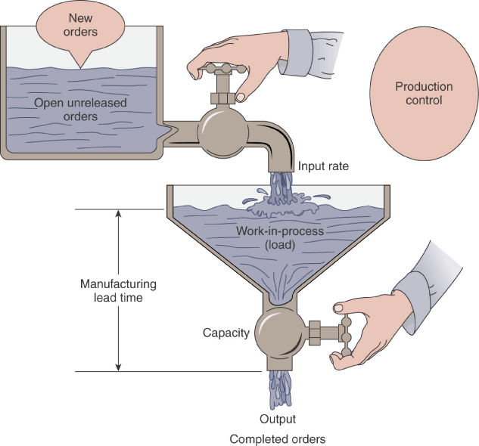
17-4 現場生產控制
投入/產出控制
主要原則：
計畫投入工作 中心的作業不 應該超出計畫 的作業產出。
Notes:
對事業經營主而言，常常提到所謂生產力
生產力度量的介面有二:產出與投入
但是度量的方式卻有三種:
1. 產出不變，投入減少，稱為效率(efficiency)
2. 產出增加，投入不變，稱為效能(effectiveness)
3. 產出增加，投入減少，稱為生產力(productivity)

Slide 45
17-4 現場生產控制
Review
投入/產出控制報告

Slide 46
17-4 現場生產控制
a)減少原物料
的投入
b)於發生瓶頸的
工作中心增加產能

Slide 47
17-4 現場生產控制
資料正確性
現場控制主要問題 - 資料的不正確與缺乏時效性
資料之不精確
超量的存貨
發生缺貨
延誤交期
成本分析錯誤
不能反應最新狀況
Notes:
在作業現場之控制中，資料之不精確與不能反應最新狀況為主要問題。
當狀況發生時回饋整個控制系統之資料都是錯誤，同時控制系統會做下不正確決策。如產生庫存過多缺貨、延期交貨或成本分析不精確。
線上工作員、庫存記錄員、生產工程師、部門監督者所犯之錯誤。

Slide 48
17-4 現場生產控制
資料完整性 - Solution
  健全的資料收集系統
  電腦化,條碼及光學掃描器
  加速報告處理速度，減少資料輸入錯誤
  與系統有互動的人員都要遵守原則
  工作站紀律、資料完整、資料責任

Slide 49
17-4 現場生產控制
工作中心排程之原則 (1/2)
工作流是直接等同於現金流。
任何工作中心的效率，應以通過工作中心流量的速度來衡量。
工作的排程就像是一連串連續的步驟。
工作一旦開始作業後便不能夠被中斷。
提升流程速度最有效的方法是將管理的重點在瓶頸工作中心和工單上。

Slide 50
17-4 現場生產控制
工作中心排程之原則 (2/2)
每天重新排程。
取得每天工作中心未完成工作的回饋資訊。
工作中心的投入資訊必須是工人確實能完成的作業。
當尋求產出的改善時，應檢視工程設計和執行程序間
是否存在不一致的情況。
雖然在工廠中要完全確立工作標準和途程是不大可能的，
但仍必須朝這個方向努力。朝這個方向努力。

Slide 51
17-5 服務業的人員排程

Slide 52
17-4 服務業的人員排程
連續假期之排程
人員排程
以日計之工作時間排程
以小時計之工作時間排程

Slide 53

17-4 服務業的人員排程
連續假期之排程
勞基法 第四章 第30條
勞工每日正常工作時間不得超過八小時
每週工作總時數不得超過四十八小時
每二週工作總時數不得超過八十四小時
Notes:
公平勞工標準法案: 每週超40小時以上之工時(計時工作者)為加班
若無法排定2天連續休假可能會產生不必要的加班
大多數人或許喜歡每週2天的連續休假

Slide 54
17-4 服務業的人員排程
連續假期之排程
 | Mon. | Tue. | Wed. | Thu. | Fri. | Sat. | Sun.
人力需求 | 4 | 3 | 4 | 2 | 3 | 1 | 2
人員 1 | 4 | 3 | 4 | 2 | 3 | 1 | 2
人員 2 | 3 | 2 | 3 | 1 | 2 | 1 | 2
人員 3 | 2 | 1 | 2 | 1 | 2 | 0 | 1
人員 4 | 1 | 0 | 1 | 0 | 1 | 0 | 1
工作者5 | 0 | 0 | 1 | 0 | 0 | 0 | 0
Notes:
目地:在每週工作五天及每週2天的連續休假之情況下，找到使所需人數最少之排程表，而且必須滿足每日之人力需求

Slide 55
17-4 服務業的人員排程
以日計之工作時間排程
完成每日工作負荷所需之最少人力需求數
使實際產出與規劃產出間差異最小化
以票據交換所和銀行的後端作業工作為例

Slide 56
17-4 服務業的人員排程
需要之小時數
每小時之生產率
接收 預處理 縮影 鑑定 合計
每日件數 P/H Hstd P/H Hstd P/H Hstd P/H Hstd Hstd
產品
支票
結帳表
鈔票
投資
收藏品
2000
1000
200
400
500
1000
--
30
100
300
2.0
--
6.7
4.0
1.7
600
600
15
50
3.3
1.7
13.3
8.0
240
250
200
300
8.3
4.0
--
2.0
1.7
640
150
150
60
3.1
6.7
2.7
8.4
16.7
12.4
20.0
16.7
11.8
需要之總時數
乘以1.25倍(缺席&休假)
除以8小時等於需要之人力
14.4
18.0
26.3
32.9
16.0
20.0
20.9
26.1
77.6
2.3
4.1
2.5
3.3
12.2

Slide 57
17-4 服務業的人員排程
以日計之工作時間排程
人力規劃 ( Staffing Plan)
功能 人力需求 可用人力 差異(+) 經理之行動
接數
預處理
縮影
鑑定
2.3
4.1
2.5
3.3
2.0
4.0
3.0
3.0
-0.3
-0.1
+0.5
-0.3
使用加班
使用加班
使用過多之人力去支援鑑定
從縮影得到0.3

Slide 58
17-4 服務業的人員排程
以小時計之工作時間排程
需求依時段不同而變動
需依不同的需求量分派不同的人數
以餐廳為例

Slide 59
17-4 服務業的人員排程
以小時計之工作時間排程
時 段
10am 11am Noon 1pm 2pm 3pm 4pm 5pm 6pm 7pm 8pm 9pm
需求人力 4 6 8 8 6 4 4 6 8 10 10 6
開始分派人力 4 2 2 0 0 0 0 0 4 4 2 0
當班人數 4 6 8 8 8 8 8 8 8 10 10 10

Slide 60

個案分析
讓病人不用久等
－小兒科診所－

Slide 61

小兒科醫師處理預約 & 候診流程
-成功案例-
成功處理預約及候診的準則：
確實執行預約
配合緊急情況作調整
減少電話干擾
處理遲到的人
未到診者的處理
中山 小兒科
透過適當且有效率的流程安排，利用「預測→生產計畫→作業流程」，先預測平日、假日患者數量，且運用適當醫診時間，始得在作業排程上更為流暢。
作業排程上為「掛號→看診→效果修正」，流程的安排恰當和人員的執行效率，使得個案診所能讓病患顧客有滿意的看診時間。

Slide 62
準時看診，流程安排
預測
生產計劃
作業排程
每人平均看診時間
每日平均看診人數
冬季及假日的人數
生產設備和人員
醫生：1 人
護士：2~3 人
等候室：1 間
診斷室：5 間
平均看診人數
平常日：20~30人
特殊日：40~50人
掛號
看診
檢討與修正

Slide 63


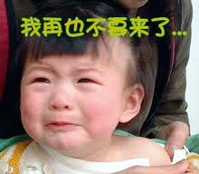

預 測
新病人
30分鐘
每人平均看診時間
新病人：30分鐘
檢查健康小孩或嚴重病患：15分鐘
複診或打預防針：5 ~10分鐘
健康小孩
嚴重病患
15分鐘
複診
打疫苗
5~10分鐘

Slide 64


預 測
每日平均看診人數
平常日：20－30人
特殊日：40－50人
  冬季及假日的隔天，病人較多

Slide 65


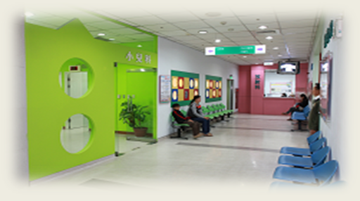
生產計劃
生產設備和人員
醫 生： 1 人
護士助理： 2~3 人
等 候 室： 1 間
診 斷 室： 5 間
每日平均看診人數
平常日：20~30人
特殊日：40~50人

Slide 66



作業排程
掛號
看診
檢討與修正
電話預約
現場掛號
遲到
失約
電話干擾
緊急病患
準時結束
提前完成
落後進度

Slide 67

掛號作業
掛號
看診
檢討與修正
電話預約
  實實在在的約定時間
  初診病患安排在半點或整點
現場掛號
  急診病患：立即處理
  一般病患：比照電話預約處理，安排較早時間給他

Slide 68



掛號作業
掛號
看診
檢討與修正
遲到
遲到十分鐘內:
  立即看診
遲到十分鐘以上:
  在病歷表上註明日期、遲到原因，以及是否看診或是另外約時間。

Slide 69
掛號作業
掛號
看診
檢討與修正
未到診
失約未到診(1~2次):
  記錄在病歷表上，簡要的記註原因。
失約未到診累計三次:
  寄信說明「忘了三次的預約，並告知未來他將為所浪費的時間付費。」

Slide 70


看診作業
掛號
看診
檢討與修正
緊急病患看診
  立刻優先醫治緊急病患
  回來繼續看診時，向病人致歉

Slide 71


看診作業
掛號
看診
檢討與修正
病患來電
醫生解答
醫生對談
簡單問題
助理第一線處理、過濾
記錄在病歷
助理回電
不超過一分鐘
焦躁母親2~3分鐘

Slide 72

看診作業
掛號
看診
檢討與修正
進度超前
  安排需要立即被診斷的病人看診
落後進度
  護士必須立即提醒與糾正
快回來看診咯~
醫生

Slide 73
看診作業
掛號
看診
檢討與修正
實施成果
  病人在約定的時間看診之比率達 99%
  不曾向失約的病人收費
  病人少有抱怨，滿意度高
準時看診
讓病人不用久等

Slide 74
Thanks For Listening!

